Slide 1
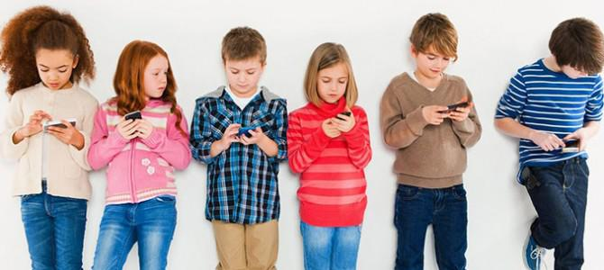
НАВЧАЛЬНО НАУКОВИЙ ІНСТИТУТ ЕНЕРГЕТИКИ, АВТОМАТИКИ І ЕНЕРГОЗБЕРЕЖЕННЯ
Методичні аспекти вивчення вищої математики в форматі змішаного навчання
Артемчук Л.М.
доцент кафедри вищої
та прикладної математики, кандидат педагогічних нау

Slide 2
Традиційна освіта
З М І Ш А Н Е Н А В Ч А Н Н Я
навчання
Змішане
Онлайн-освіта

Slide 3
Змішане навчання: що це і з чого складається?
Термін “змішане навчання” (в англомовній літературі — blended або hybrid learning) має різні визначення у літературі.
Загалом це — поєднання офлайн- (або особисто, “на місці”) та онлайн-навчання у різних пропорціях.

Slide 4
Назва моделі | характеристика
Face-to-face Driver | доповнення аудиторного навчання онлайн - навчанням, до електронних ресурсів доступ забезпечується з комп’ютерного класу, дому або лабораторії (прикладом є модель «перевернутий клас»)
Rotation | поєднує в собі чергування онлайн та офлайн Face-to-face Driver Online lab Rotation Self-blend Flex Online driver навчання під керівництвом викладача відповідно до графіку (прикладом є модель «ротаційні групи»)
Flex | навчальний процес більшу частину часу зосереджений у електронному навчальному середовищі при очній підтримці викладача
Online lab | проведення навчання в спеціальному класі (онлайн-лабораторії), де студенти можуть отримувати онлайн-консультації викладача, а технічне забезпечення процесу навчання здійснюють лаборанти
Self-blend | студенти можуть самостійно обрати онлайн-курси, в якості доповнення до вивчення офлайн навчальних дисциплін
Online driver | студенти навчаються онлайн в електронному середовищі, а атестацію проходять очно

Slide 5
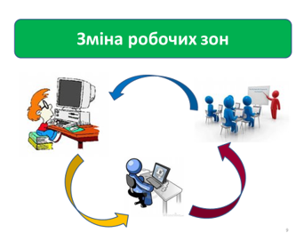
Моделі змішаного навчання
(класифікація Стейкера та Хорна)

Slide 6
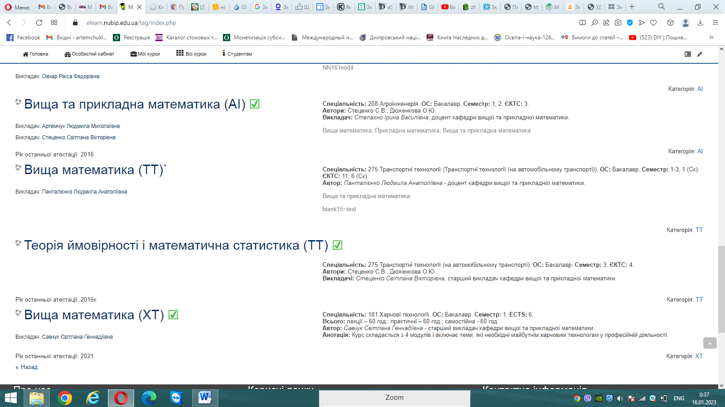
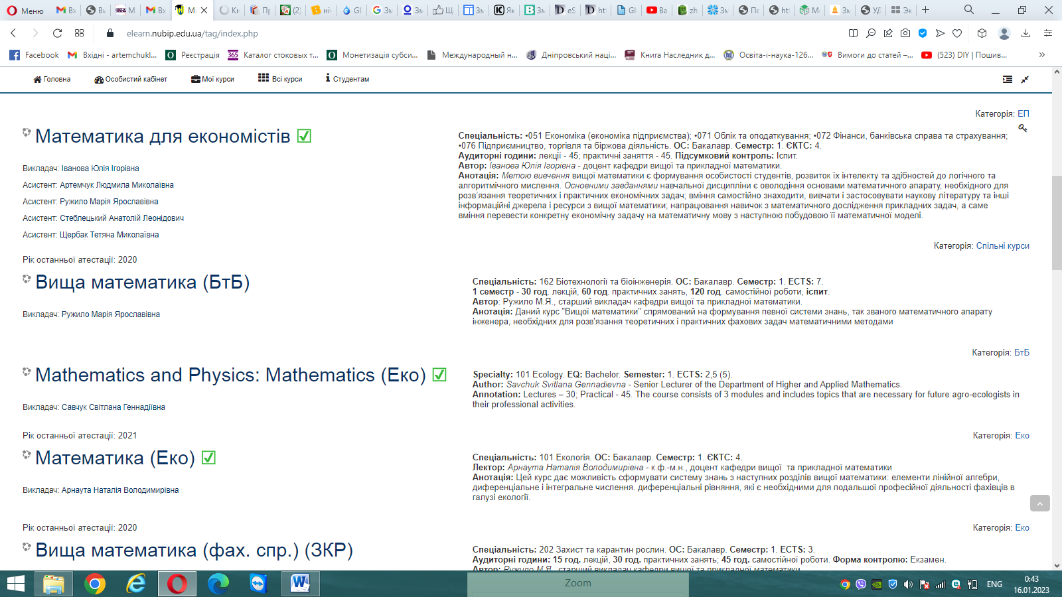
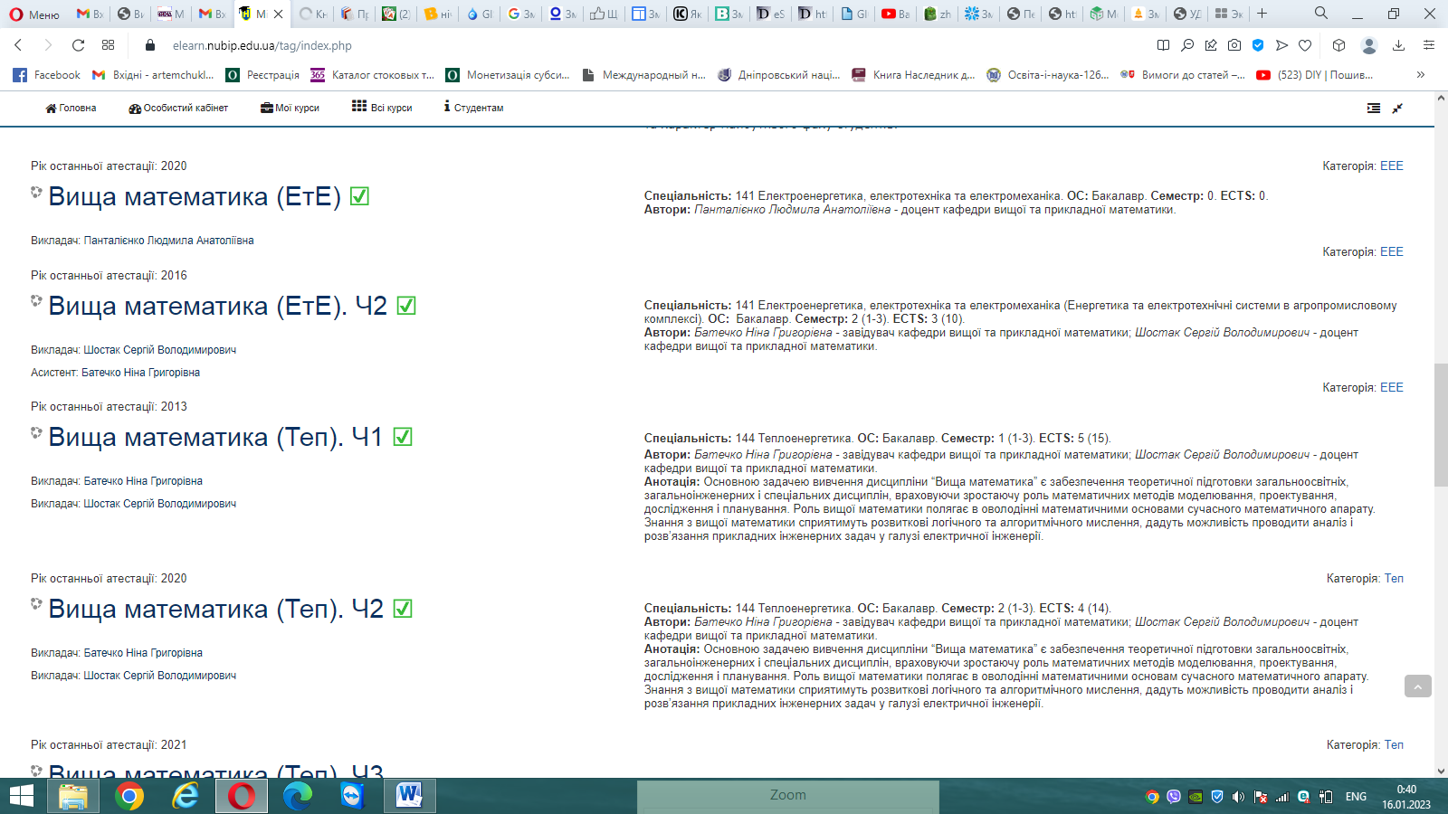
Сьогодення кафедри вищої та прикладної математики
Викладаємо математичні дисципліни на 9 факультетах та 2 ННІ
Викладання українською та англійськими мовами
Кількість очних лекційних годин: від 15 до 120 годин
Кількість навчальних електронних курсів: 52, атестованих 42

Slide 7
Забезпечення змішаного навчання
Електронний навчальний курс (Ельорн)
Організація онлайн зустрічей (Googl Meet, Zoom, Webex)
Створення Вайбер/Телеграм/Фейсбук груп
Використання контенту (Ютуб канали викладачів- предметників, власного, створеного студентами під час проектної роботи)
Навчання в аудиторії
Сьогодні студенти хочуть навчатися швидко, ефективно та мобільно

Slide 8
Повітряні тривоги
Відключення електроенергії

Slide 9
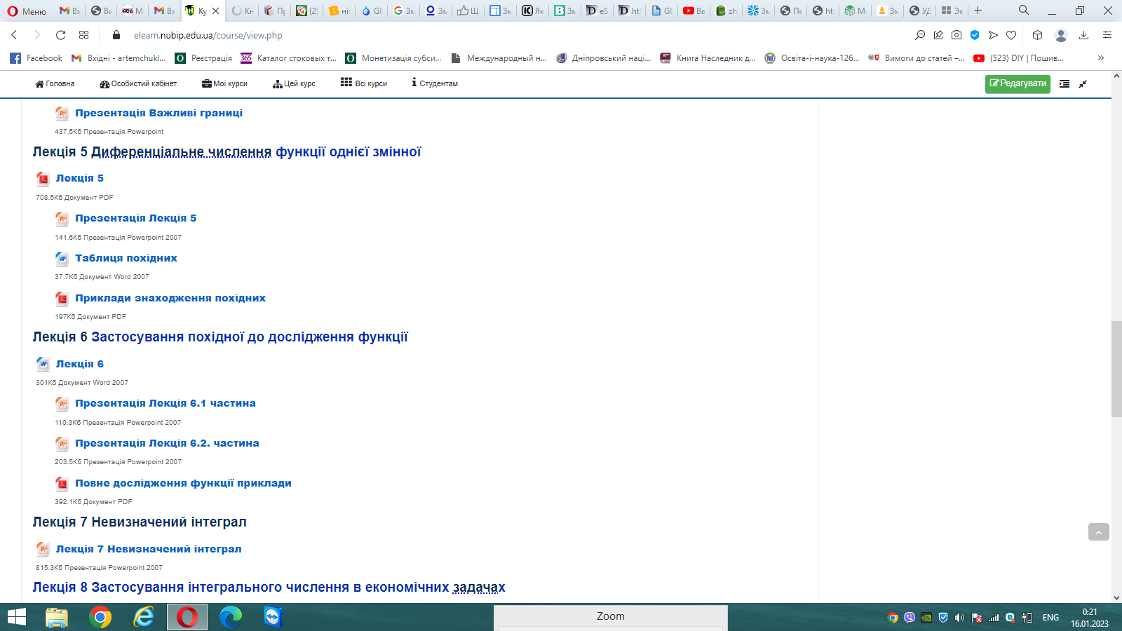
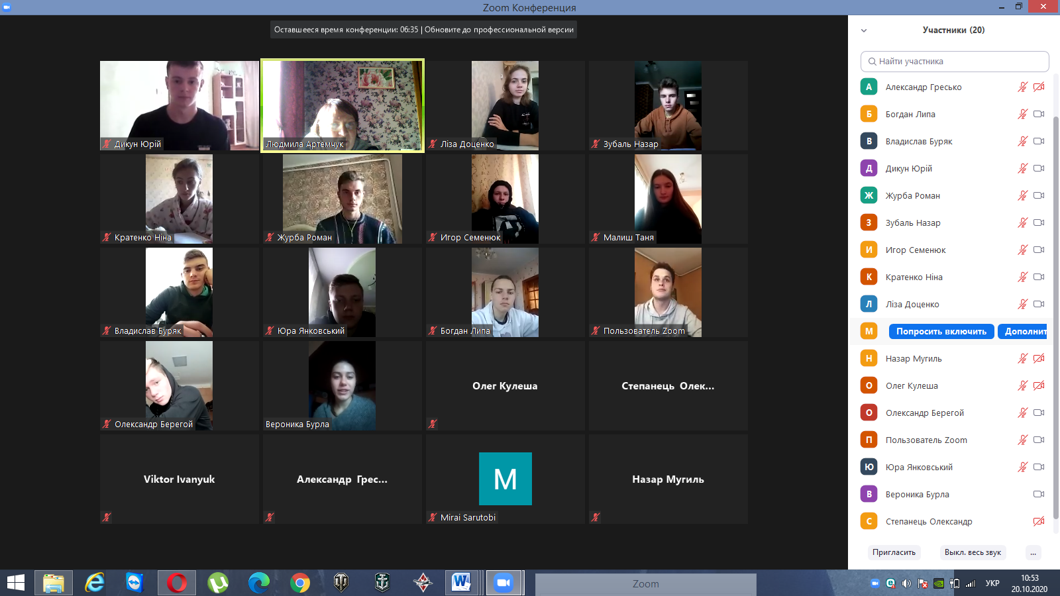
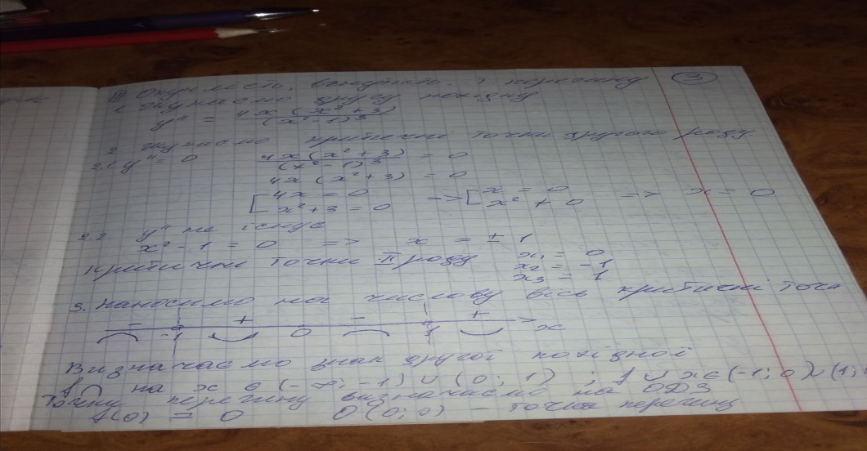
Подача матеріалу

Slide 10
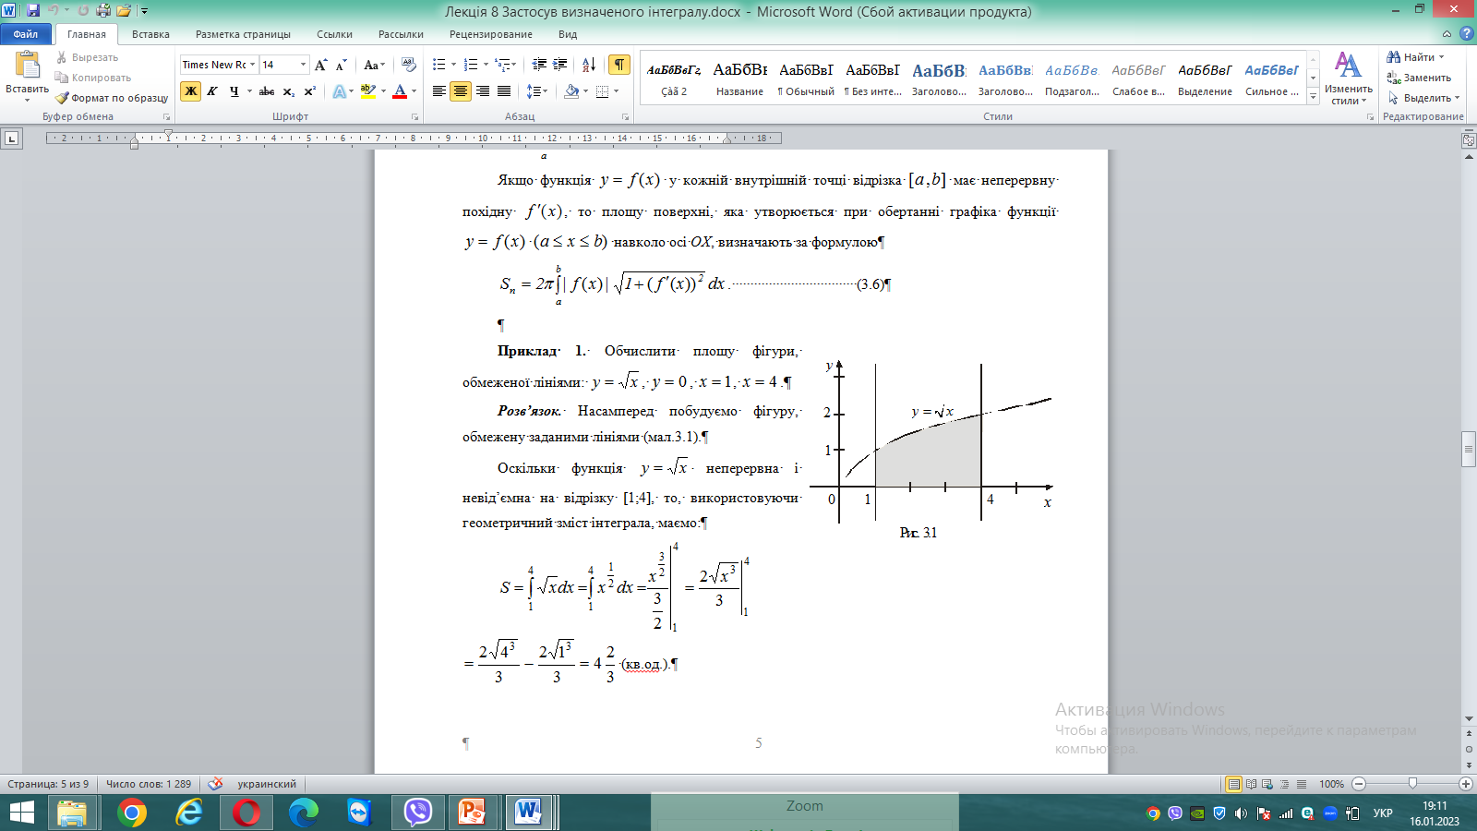
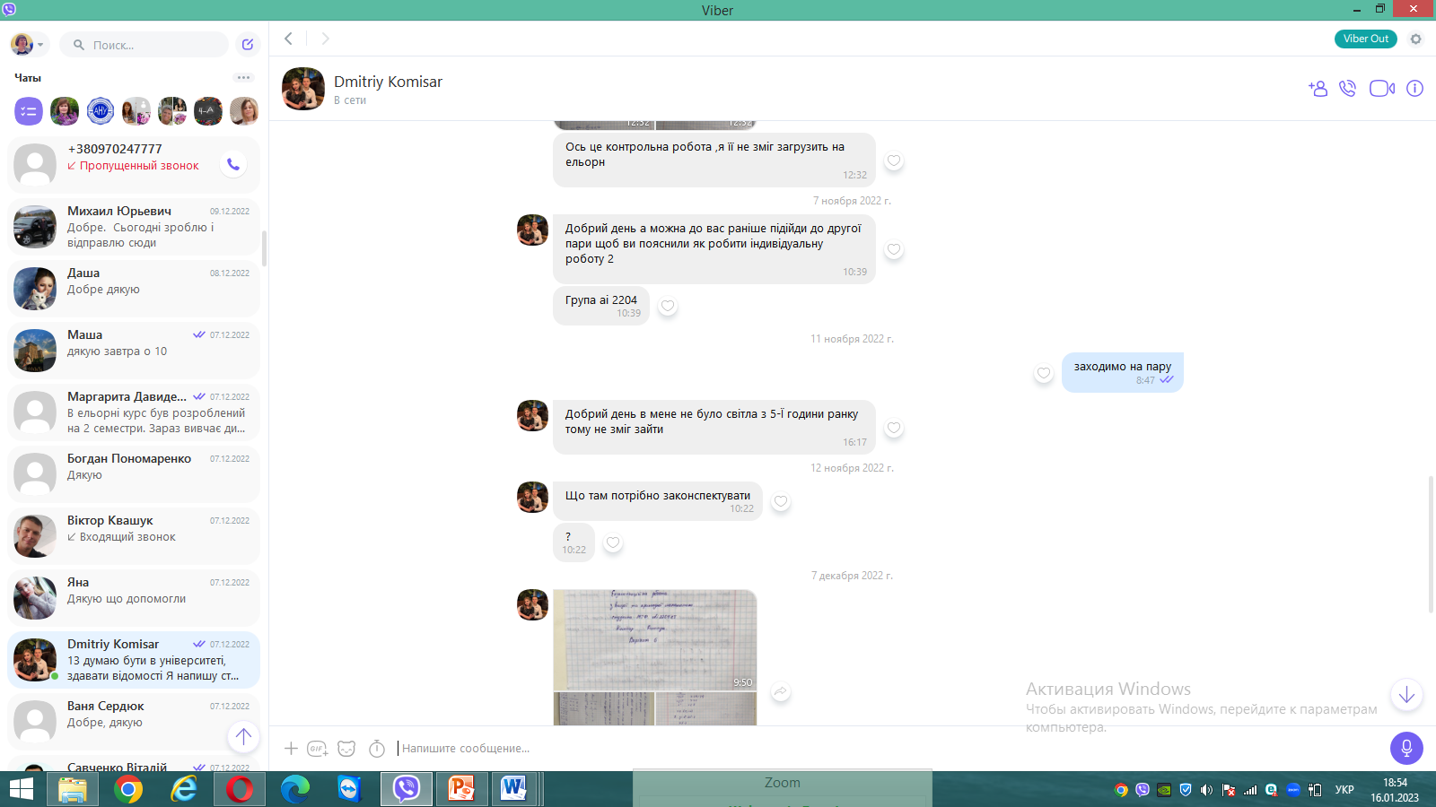
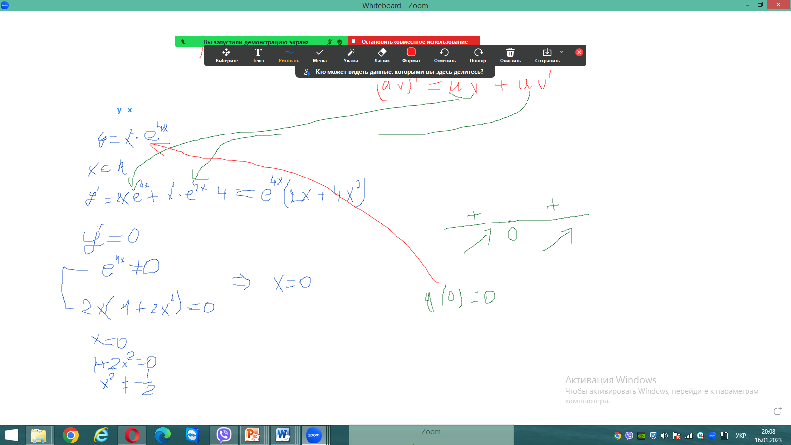
Засвоєння, закріплення навчального матеріалу
Робота в аудиторії
Подача онлай методичних матеріалів (Ельорн)
Використання можливостей меседжерів
Виконання студентами індивідуальних завдань (30 варіантів)
Тренувальні тести (Ельорн)
Консультації студентам групами та індивідуально

Slide 11
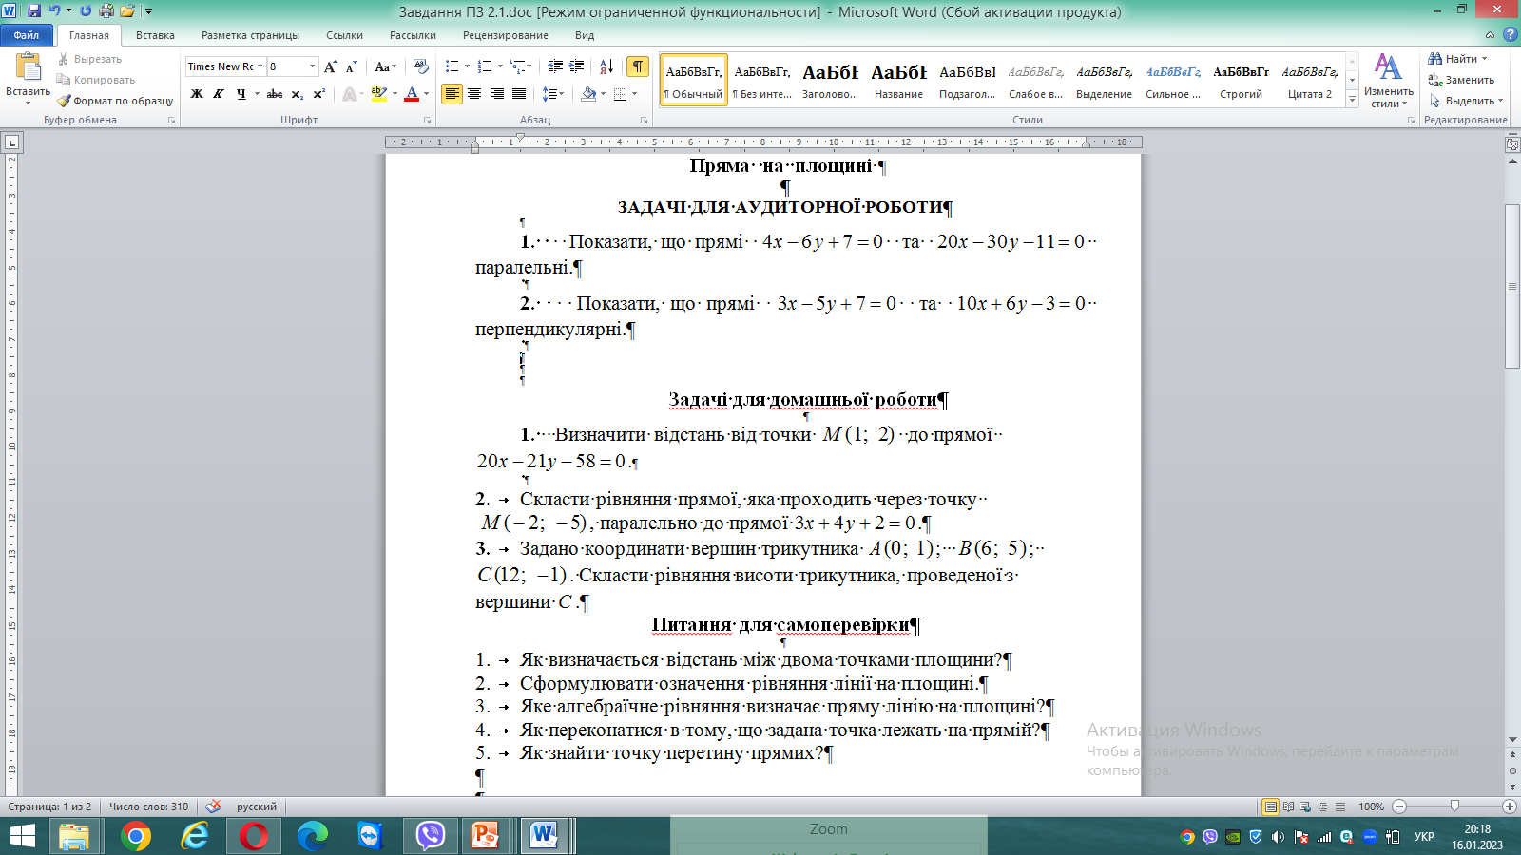
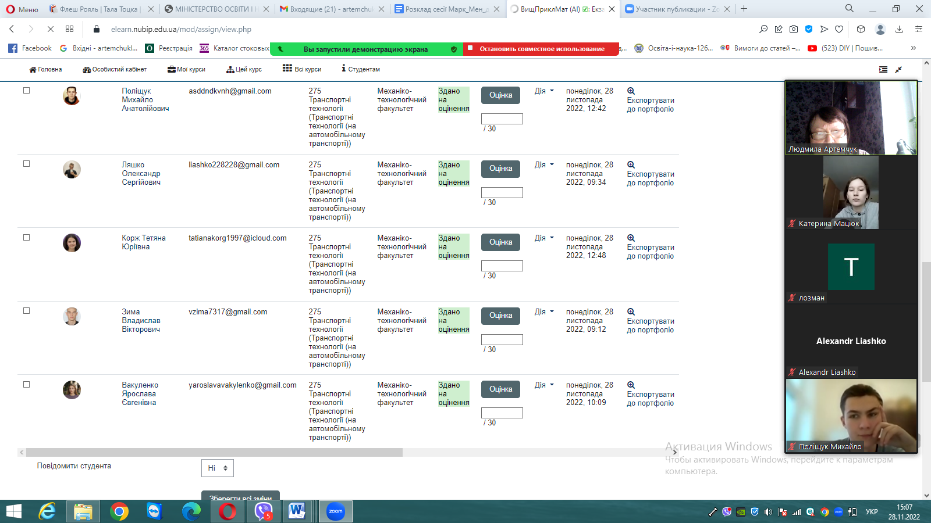
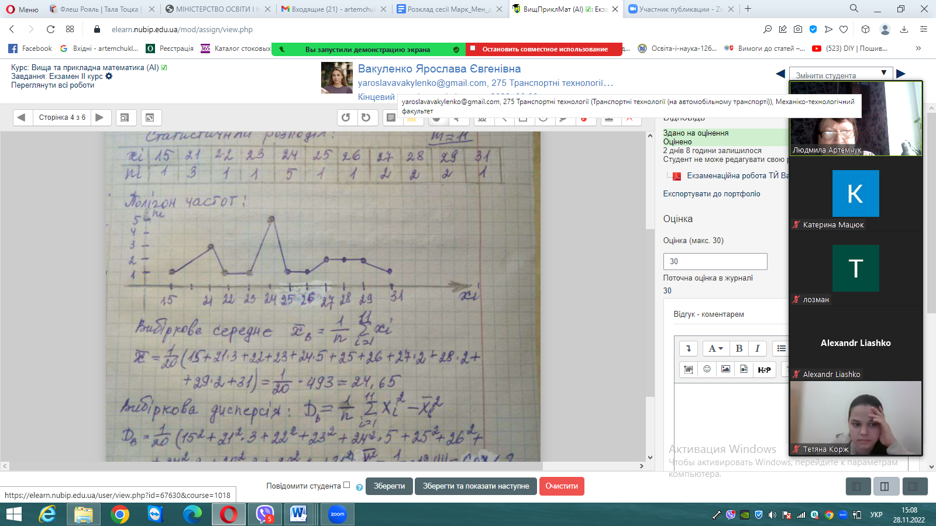
Контроль

Slide 12
Змішане навчання
Персоналізація – урахування індивідуальних потреб кожного студента
Майстерність, рух вперед
не за графіком, а за готовністю
Чіткість і зрозумілість вимог, строків
Компетенції студента які базуються на самоорганізації та самоосвіті
Тісні людські стосунки, спільна робота

Slide 13
Використані джерела
https://files.eric.ed.gov/fulltext/ED535180.pdf
http://euromentor.ucdc.ro/dec2011/en/blendedlearningfromconcepttoimplementationluizacaraivan_12.pdf
http://blog.ed-era.com
https://drive.google.com/file/d/1NHPwC3sm7XkVCOIrzqphebbLGvBvIKZX/view

